Slide 1


مقدمة إلى
أساليب البحث
أعداد
د/أحمد راجح إسماعيل
MGM333
مقدمة إلى أساليب البحث
المحاضرة 3

Slide 2

الفصل
نتائج التعلم
3
التفريق بين أهداف البحث وغاياته، وفهم المكونات الأساسية لكتابة اقتراح بحث شامل.
فهم الانتقال من الأطر النظرية إلى الأطر المفاهيمية ودور الفرضيات في تصميم البحث.
تعلم كيفية تشغيل المفاهيم إلى متغيرات وادراك أهمية اختيار المتغيرات المناسبة للبحث.
www.midocean.ae

Slide 3
فصل
نتائج التعلم
3
عرض وتبرير الخيارات المنهجية، بما في ذلك تحديد ووصف أدوات البحث المناسبة لجمع البيانات.
هيكل مقترح البحث ومكوناته الأساسية.
التعرف على أهمية الاعتبارات الأخلاقية والقيود في البحث، وتطوير استراتيجيات للتعامل معها بفعالية.
www.midocean.ae

Slide 4
الفصل
أهداف وغايات البحث في البحث النوعي.
3
تركيز البحث النوعي
يحقق في الظواهر بتفاصيل غنية.
الهدف الأساسي هو الاستكشاف، وليس الاختبار أو القياس.
من النادر اختبار فرضية في البحث النوعي.
يهدف إلى استكشاف سؤال بحث بعمق.
www.midocean.ae

Slide 5

الفصل
تحديد الأهداف والغايات
3
أسئلة توجيهية
لماذا أقوم بهذا البحث؟
ما هو هدف هذا البحث؟
ماذا آمل أن أتعلم؟
ما الذي أحتاج إلى معرفته؟
من يمكنه توفير الوصول إلى تلك المعرفة؟
ما هي المخرجات المحتملة؟
تساعد هذه الأسئلة في تحديد أهداف البحث وغاياته.
www.midocean.ae

Slide 6
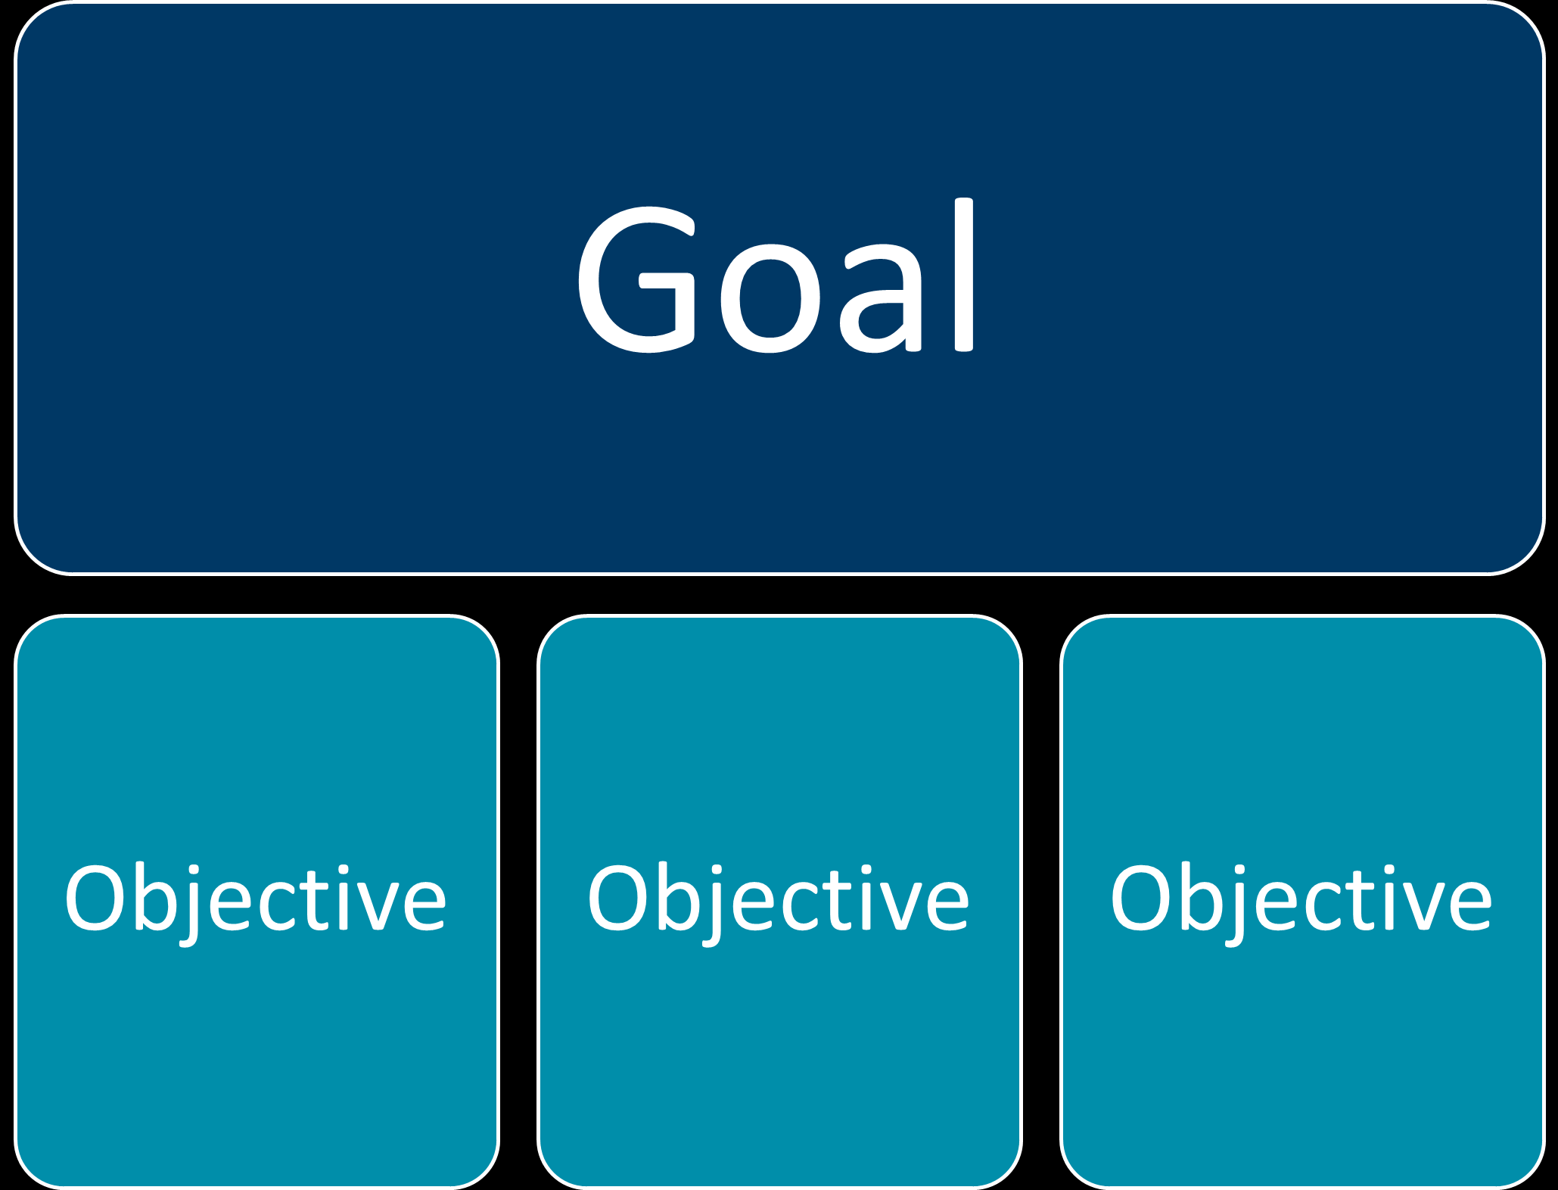
الفصل
تمييز الأهداف والغايات
3
هدف البحث
المستوى المفاهيمي للبحث.
الغاية العامة، ليست بالضرورة محددة زمنياً.
يجيب على "ما هو هدف هذا البحث؟"
مثال
الهدف: الإجابة على سؤال البحث وتقديم إرشادات قائمة على الأدلة.
www.midocean.ae

Slide 7
فصل
3
هدف البحث
المستوى التشغيلي للبحث.
يحدد كيفية تحقيق الأهداف.
غالباً ما يبدأ بفعل (مثل، فحص، تحديد، إنشاء).
مثال
الأهداف: فحص المتغيرات المحددة، تحديد العوامل الرئيسية، إنشاء العلاقات.
www.midocean.ae

Slide 8

الفصل
3
إرشادات عملية
الأهداف هي المهام التي تؤدي إلى تحقيق الأهداف.
إنها تقسم الهدف إلى خطوات قابلة للتنفيذ.
www.midocean.ae

Slide 9

الفصل
مقدمة إلى الأطر المفاهيمية
3
بناء إطار مفهومي
تم تطويره من مراجعة الأدبيات.
أساس ضروري لكل من البحث النوعي والكمّي.
العوامل الرئيسية في تصميم البحث:
الأجندة البحثية الخاصة بك.
المتطلبات والقيود الخارجية.
الموارد المتاحة.
التجربة الشخصية والخلفية في البحث.
www.midocean.ae

Slide 10
الفصل
تصميم إطار مفاهيمي
3
التأثيرات على تصميم البحث:
يجب أن يقود السؤال البحثي تصميم الدراسة.
الخيارات المنهجية:
تحددها أسئلة البحث والإطار المفاهيمي.
إطارات نظرية توجه التركيز على مفاهيم معينة.
يتأثر بنهج الباحث المفضل والمخرجات البحثية المقصودة.
www.midocean.ae

Slide 11
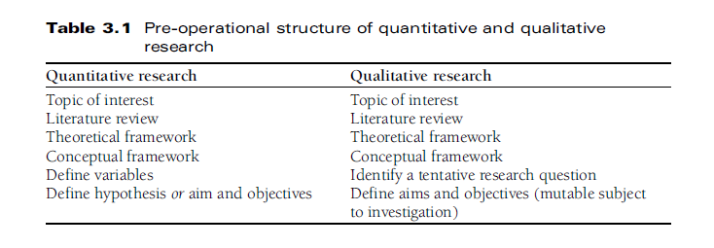

Slide 12
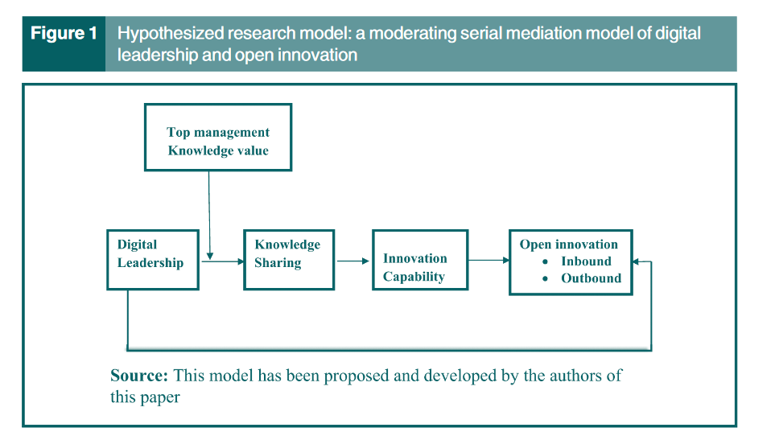

Slide 13
H1 | Digital leadership is positively associated with open innovation
H2 | Digital leadership is positively associated with knowledge sharing
H3 | Digital leadership is positively associated with innovation capability
H4 | Knowledge sharing is positively associated with innovation capability
H5 | Knowledge sharing is positively associated with open innovation

Slide 14
الفصل
فرضية البحث في البحث الكمي
3
اختبار الفرضيات في البحث
تستخدم بشكل أساسي في البحث الكمي أو الإيجابي.
في البحث النوعي أو التفسيري، قد تظهر الفرضيات خلال الدراسة لكنها ليست مركزية في تصميم البحث.
www.midocean.ae

Slide 15
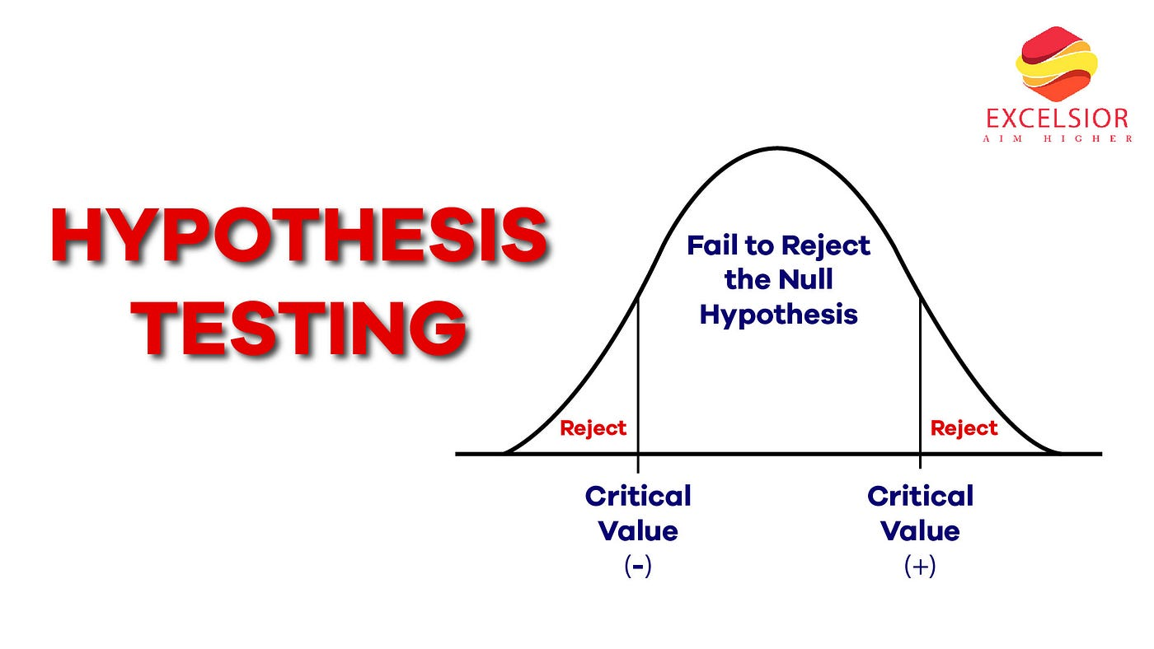
الفصل
3
دور الفرضيات
أساسية للاستنتاج الإحصائي في البحث الكمي.
اختبار الفرضيات يبحث في العلاقات بين المتغيرات.
الفرضية: "تخمين علمي" حول العلاقة، استنادًا إلى الإطار النظري.
www.midocean.ae

Slide 16
الفصل
3
وجهة نظر بوبر حول الفرضيات
تنشأ الفرضيات من اهتمامات الباحثين والمعرفة النظرية.
إثبات فرضية ما شبه مستحيل في البحث الاجتماعي.
من الأكثر قيمة دحض فرضية، حيث إن الدحض هو القاطع.
www.midocean.ae

Slide 17
الفصل
التحديات والاعتبارات في اختبار الفرضيات
3
إثبات العلاقات بين المتغيرات صعب في الأبحاث الاجتماعية.
تقدم الأبحاث التجريبية أقرب نهج ولكن لا تزال لديها قيود.
وفقًا لشوارز وأوغلفي (1979)، من المستحيل فصل الموضوع عن بيئته.
مبدأ عدم تحديد هايزنبرغ: يؤثر التجريب نفسه على الموضوع الذي يتم دراسته.
قد تتأثر البيانات من التحقيقات التجريبية بعملية البحث. يجب أن تأخذ اختبارات الفرضيات في الاعتبار هذه التأثيرات لتقديم ادعاءات واقعية.
www.midocean.ae

Slide 18

الفصل
خطوات ومعايير الاختبار الفعال للفرضيات
3
خطوات بيرنز للاكتشاف العلمي
اقتراح فرضية لشرح ظاهرة.
استنتاج الملاحظات المتوقعة من الفرضية.
تحقق من الخصم من خلال الملاحظة.
www.midocean.ae

Slide 19
الفصل
3
معايير فرضية يمكن اختبارها
يجب أن تشير إلى علاقة بين مفهومين أو أكثر.
يجب أن تكون أقل تجريداً وأكثر تحديداً من النظرية.
يجب أن تكون قابلة للتحويل إلى مصطلحات قابلة للاختبار ومبنية على الحقائق.
www.midocean.ae

Slide 20
الفصل
تحديد وتعريف المتغيرات
3
من النظرية إلى العملية
تحديد المفاهيم من الإطار النظري.
ترجمة هذه المفاهيم إلى متغيرات عملية.
"المتغير هو مفهوم تم تشغيله" (كوربيتا، 2003، 68).
www.midocean.ae

Slide 21
الفصل
3
بناء فرضيتك
ابدأ بسؤال بحث وقائمة من المتغيرات المحتملة.
تحديد العلاقات المحتملة بين المتغيرات.
ضع في اعتبارك القيود العملية والموارد المتاحة.
www.midocean.ae

Slide 22
فصل
أنواع المتغيرات واختبار الفرضيات
3
المتغيرات الاسمية: مصنفة حسب الفئات (مثل، الجنس، اللون).
المتغيرات الرتيبة: يمكن تحديد ترتيب نقاط البيانات (مثل، مستوى التعليم، الخلفية الاجتماعية).
المتغيرات الفاصلة: يمكن تحديد ترتيب المسافات بين نقاط البيانات (مثل، درجات النسبة المئوية).
www.midocean.ae

Slide 23
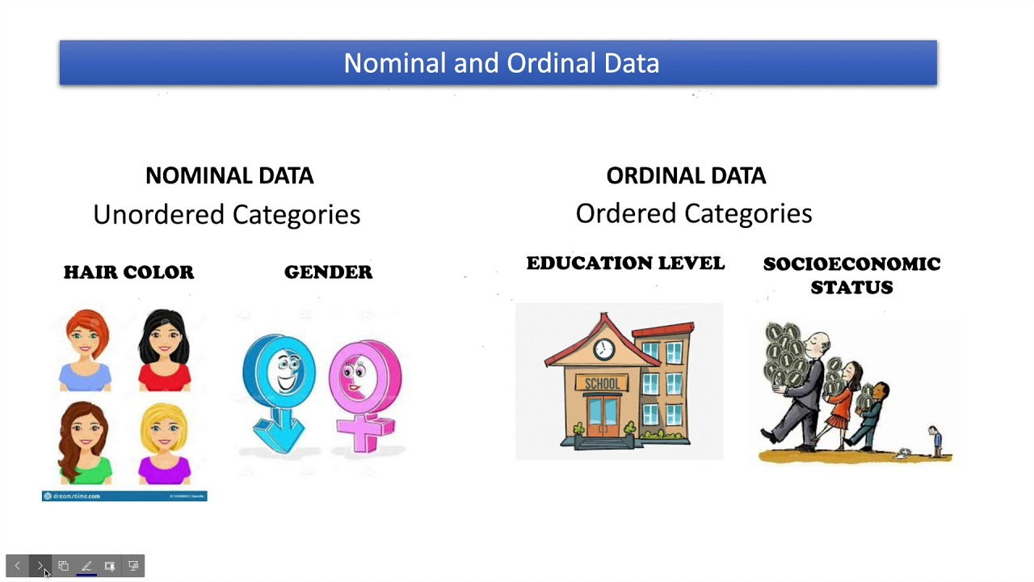

Slide 24


Slide 25
فصل
3
الآثار المترتبة على البحث
اختيار المتغيرات يؤثر على جمع البيانات وتحليلها.
تجنب اختيار المتغيرات التي لا تتناسب مع جمع البيانات العملي.
www.midocean.ae

Slide 26
الفصل
لماذا كتابة مقترحات البحث الأكاديمي
3
ضروري للرسائل الجامعية والمشاريع الأكاديمية.
قد يكون جزءًا من دورة تعليمية أو وحدة رسالة.
العناصر العامة لمقترح البحث:
ما الذي يجب قوله؟
لماذا يجب أن يقال؟
كيف نقول ذلك بشكل أفضل؟
www.midocean.ae

Slide 27
فصل
هيكل مقترح البحث
3
وثيقة رسمية
يتبع مقترح البحث تنسيقًا أو صيغة محددة.
تضمن هذه الصيغة تغطية جميع المجالات الضرورية.
التناسق عبر المتطلبات
على الرغم من أن الهيئات الممولة أو المؤسسات الأكاديمية المختلفة قد يكون لديها متطلبات مختلفة قليلاً، إلا أن هناك قائمة مقبولة عامة للمحتويات.
قم بإيلاء اهتمام وثيق للتعليمات المحددة من جمهورك المستهدف (مثل الهيئات الممولة، المشرفين الأكاديميين، المدراء المباشرين).
www.midocean.ae

Slide 28
الفصل
3
عدد الكلمات والحدود القصوى للحروف
غالبًا ما تحتوي مقترحات الأبحاث على حدود صارمة لعدد الكلمات أو الحروف لكل قسم.
تأكد من أنه يمكنك التعبير عن أفكارك بفعالية ضمن هذه الحدود.
www.midocean.ae

Slide 29

الفصل
المكونات الأساسية لمقترح البحث
3
العنوان والمقدمة
محدد بدقة وموجز.
يضع الأساس لبحثك المقترح.
الأهداف والغايات أو الفرضية
حدد بوضوح الأهداف والغايات البحثية.
بدلاً من ذلك، قدم فرضية لاختبارها.
www.midocean.ae

Slide 30
الفصل
3
مراجعة الأدبيات
مراجعة الأدبيات الموجودة ذات الصلة ببحثك.
يحدد السياق وأهمية دراستك.
تصميم البحث
وصف مفصل للمنهجية.
يشرح كيف سيتم إجراء البحث.
www.midocean.ae

Slide 31
الفصل
3
العينة المستهدفة
وصف لخصائص العينة السكانية.
مبررات اختيار العينة.
إجراءات معالجة البيانات وتحليلها
قائمة بالإجراءات الخاصة بجمع البيانات وتحليلها.
يضمن الشفافية وقابلية التكرار.
المخرجات البحثية المتوقعة
تعريف النتائج المتوقعة والمساهمات في المجال.
www.midocean.ae

Slide 32
الفصل
3
القيود المتوقعة
بيان القيود والتحديات المحتملة.
استراتيجيات لمعالجة هذه القيود.
الاعتبارات الأخلاقية
مناقشة القضايا الأخلاقية وكيفية التعامل معها.
جدول المشروع
جدول زمني مفصل لمراحل البحث.
يساعد في تخطيط وإدارة عملية البحث.
www.midocean.ae

Slide 33
فصل
عنوان ومقدمة محددة بوضوح
3
أهمية عنوان واضح
الانطباع الأول: العنوان هو أول عنصر يتم مراجعته.
الدقة والوضوح: يجب أن يعكس جوهر البحث المقترح.
الإيجاز: يجب أن يكون مختصراً ولكن واصفاً.
عنوان العمل: يمكن أن يتطور مع تقدم البحث، لكن الوضوح ضروري من البداية.
www.midocean.ae

Slide 34
الفصل
3
صياغة المقدمة
السبب الموجز
اشرح أصل فكرة البحث. قدم دليلًا أوليًا من الأدبيات يشير إلى الحاجة للتحقيق.
تحديد السياق
قدم خلفية قصيرة تشرح سياق البحث. أبرِز الإسهام المحتمل في مجموعة المعرفة الحالية.
الإسهام في المعرفة
أكد كيف سيضيف البحث إلى المعرفة الحالية. اعترف بأن معظم المساهمات هي تدريجية ولكنها قيمة.
www.midocean.ae

Slide 35
الفصل
بيان الأهداف والغايات، أو فرضية
3
حدد بوضوح ما تنوي تحقيقه من خلال بحثك.
انعكس فهمك للمشكلة أو السؤال.
حدد بوضوح الفرضية أو الفرضيات التي تنوي اختبارها.
تأكد من أن أهدافك وغاياتك أو فرضياتك واقعية وقابلة للتحقيق.
www.midocean.ae

Slide 36
الفصل
مراجعة الأدبيات
3
تعرف على التفكير الحالي في مجال موضوعك.
فهم الأساليب والعمليات البحثية المستخدمة من قبل الآخرين.
لا يتوقع أحد أن تعرف كل شيء تم نشره حول موضوعك.
تقديم نظرة عامة واسعة عن مجال الموضوع.
تحديد النظريات الرئيسية والباحثين البارزين في المجال.
تسليط الضوء على ما هو معروف بالفعل.
تحديد الفجوات أو المجالات المهملة في البحث التجريبي.
www.midocean.ae

Slide 37
الفصل
محتوى وتركيز مراجعة الأدبيات
3
تتوقف محتويات المراجعة على موضوع بحثك.
قد توجد أدبيات واسعة، أو قد يكون الموضوع أقل استكشافًا.
من المحتمل أن تكون الأبحاث الجامعية ليست جديدة تمامًا.
تتطلب الأبحاث الدكتورالية عنصرًا من الجدة والمساهمة في المعرفة.
تتركز الدراسات الصغيرة في الإعداد المحلي والتفكير الحالي حول ظاهرة ما.
www.midocean.ae

Slide 38

الفصل
الموضوعات الرئيسية وهيكل مراجعة الأدبيات
3
قدم لمحة عامة عن التفكير الحالي.
صف كيف تطورت النظريات.
سلط الضوء على الدراسات المنشورة الهامة.
تحديد القضايا غير المحلولة والفجوات في الأدبيات.
اتباع قواعد مراجعة الأدبيات التفصيلية.
تأكد من أن مراجعتك واضحة ومختصرة وتظهر فهمك للمجال.
www.midocean.ae

Slide 39
الفصل
نظرة عامة على تصميم البحث
3
قدم العمليات والإجراءات الرئيسية لبحثك.
تنطبق على كل من التصاميم الكمية والنوعية.
ابدأ بتصميم عام ولكن ابقَ مستجيبًا لاكتشافات الميدان.
اشرح وبرر اختياراتك باستخدام الأدبيات المناسبة لطرق البحث.
ارجع إلى مصادرهم لإظهار الفهم والخلفية القرائية.
www.midocean.ae

Slide 40
الفصل
نهج منظم لتصميم البحث
3
تسلسل تصميم البحث
المنهجية
نهج عام يوجه البحث (مثل، نوعي، كمي، طرق مختلطة).
الطرق
استراتيجيات أو تقنيات محددة تُستخدم لجمع البيانات (مثل، الاستقصاءات، المقابلات، التجارب).
تقنيات جمع البيانات
أدوات وإجراءات جمع البيانات (مثل الاستبيانات، بروتوكولات الملاحظة).
www.midocean.ae

Slide 41
الفصل
المراجع والتبرير
3
استشهد بمصادرك
ليس شاملاً مثل مراجعة الأدبيات ولكن ضروري.
أظهر أنك قرأت وفهمت الأدبيات ذات الصلة بالمنهجية.
برر تصميم بحثك
يجب دعم كل خيار بأبحاث منشورة.
تأكد من أن خطتك قوية وذات مصداقية.
www.midocean.ae

Slide 42
الفصل
المنهجية
3
ابدأ بذكر موقفك المنهجي؛ الأسئلة التي يجب أن تجيب عليها هي:
هل هذه الدراسة نوعية، كمية أم منهجية مختلطة؟
لماذا اتخذت هذا القرار؟
لماذا يعد هذا القرار الأكثر ملاءمة؟
ما هي طرق البحث الخاصة بك؟
www.midocean.ae

Slide 43
الفصل
3
بمجرد أن تناقش خياراتك المنهجية، يمكنك أن تنتقل إلى بيان أي طرق بحثية ستطبقها في هذه الدراسة. الأسئلة التي يجب أن تجيب عليها هي:
ما هي طرق البحث التي ستستخدمها في الدراسة؟
لماذا اتخذت هذا القرار؟
كيف تنوي هيكلة الطريقة (الطرق) لتحقيقك؟
www.midocean.ae

Slide 44
الفصل
تقنيات جمع البيانات
3
قد يعني تعريف طريقتك أنك ستستخدم تقنية معينة لجمع البيانات، ولكن، سواء كان هذا هو الحال أم لا، من الضروري أن توضح كيف تنوي جمع البيانات التي تحتاجها لتحقيقك. الأسئلة التي يجب أن تجيب عليها هنا هي:
ما هي تقنيات جمع البيانات التي ستستخدمها؟
لماذا قررت استخدام هذه التقنيات؟
www.midocean.ae

Slide 45
الفصل
أدوات البحث
3
أدوات البحث هي أدوات تستخدم لجمع البيانات.
إنها تضمن التطبيق الفعال للتقنيات التي تختارها.
أنواع أدوات البحث
استبيانات: ورقية وقلم أو عبر الإنترنت.
اشرح كيف سيتم توزيعها وجمعها.
المقابلات: جدول مقابلات رسمي أو مقابلات مفتوحة.
في المقابلات المفتوحة، يصبح الباحث هو الأداة الأساسية.
www.midocean.ae

Slide 46
الفصل
تبرير خياراتك
3
تأكد من أن خيارات الأدوات الخاصة بك مرتبطة مباشرة بسؤال البحث الخاص بك.
اشرح بوضوح لماذا هذه الأدوات مناسبة.
أظهر فهمًا لخياراتك وآثارها.
ادعم خياراتك بأدبيات بحثية ذات صلة.
أظهر فهمًا شاملاً للأدوات وتطبيقها.
www.midocean.ae

Slide 47
الفصل
إجراءات معالجة البيانات وتحليلها
3
اشرح كيف سيتم إجراء معالجة البيانات وتحليلها.
قوم بربط الإجراءات مباشرة بنوع البيانات المجمعة.
حدد الاختبارات الإحصائية التي سيتم إجراؤها (اختبار t، تحليل الانحدار، إلخ).
أبرز المتغيرات الرئيسية وكيف سيتم اختبارها.
اعترف بتعقيد تحليل البيانات الوصفية.
اذكر طرق تحليل نوعية محددة (مثل، التحليل الموضوعي، الترميز).
www.midocean.ae

Slide 48

الفصل
الأدوات والبرامج للتحليل
3
ناقش أي برامج تم التخطيط لاستخدامها (مثل SPSS للتحليل الكمي، وNVivo للتحليل النوعي).
اشرح لماذا البرنامج المختار مناسب لتحليلك.
أظهر فهماً واضحاً لتقنيات معالجة البيانات.
برر اختياراتك بمراجع للأدبيات ذات الصلة.
www.midocean.ae

Slide 49
الفصل
النواتج البحثية المتوقعة
3
غالباً ما يتجاهلها الطلاب الذين يرون البحث مجرد تمرين أكاديمي.
البحث الجيد يساهم، بغض النظر عن مدى صغره.
حدد بوضوح المساهمة المحتملة في اقتراحك.
سلط الضوء على ما تأمل في تحقيقه بشكل واقعي.
تأكد من الصدق في بيان النتائج المتوقعة.
يجب أن تكون المخرجات مرتبطة بشكل مباشر بأهداف البحث.
وضح المخرجات المقصودة بالإشارة إلى الغرض الأصلي من البحث.
www.midocean.ae

Slide 50
الفصل
القيود المتوقعة
3
تقتصر جميع الأبحاث إلى حد ما على القيود، وتقع هذه القيود في فئتين رئيسيتين: قيود الدراسة بناءً على التصميم، والمشكلات المحتملة المتعلقة باللوجستيات.
من المهم بيان أي قيود محتملة في الاقتراح؛
من المحتمل جدًا أن تحدث أشياء أخرى أثناء التحقيق الخاص بك، ولكن في هذه المرحلة لا يزال من الممكن تسليط الضوء على القيود التي تعرف أنها ستؤثر بشكل ما على المخرجات العامة للتحقيق.
www.midocean.ae

Slide 51
الفصل
قيود بناءً على التصميم
3
قيود شائعة
قد يكون حجم العينة أصغر من المثالي.
قد تكون طريقة البحث ليست مثالية ولكنها الأفضل في ظل الظروف.
الأثر على البيانات
اشرح لماذا توجد قيود.
ناقش الأثر المحتمل على جمع البيانات وتحليلها.
أظهر الوعي بهذه القيود.
خطط للتعامل مع هذه القيود والتكيف معها خلال عملية البحث.
www.midocean.ae

Slide 52
الفصل
مشاكل تتعلق باللوجستيات
3
تتعلق المشاكل المتعلقة بتصميم البحث باللوجستيات الفعلية للبحث.
قد لا يكون من الممكن توقع كل مشكلة في هذه المرحلة ولكن يجب عليك تسليط الضوء على المشاكل الواضحة واقتراح طرق ممكنة لتقليل التأثير الذي ستحدثه.
عادة ما تتعلق المشاكل بالصعوبات في التواصل مع المشاركين في البحث، والحصول على الوصول إلى البيانات وكمية البيانات التي تم جمعها.
www.midocean.ae

Slide 53
الفصل
الاعتبارات الأخلاقية
3
أساسي لجميع الأبحاث التي تشمل المشاركين من البشر.
يضمن حماية حقوق ورفاهية المشاركين.
تمتلك الجامعات والمنظمات سياسات أخلاقية محددة.
افهم والتزم بهذه اللوائح.
أظهر الوعي بالمعايير الأخلاقية ذات الصلة.
أظهر أن دراستك مصممة لتتوافق مع هذه المعايير.
www.midocean.ae

Slide 54
الفصل
جدول المشروع
3
إنشاء جدول زمني فعال
قدم جدول عمل واضح ومُنظم.
قم بتضمين جميع العناصر والمراحل الرئيسية للبحث.
الواقعية والعملية
جدول الأنشطة بشكل واقعي لتجنب المبالغة في تقدير القدرات.
تأكد من تسليط الضوء على جميع النقاط الحرجة.
www.midocean.ae

Slide 55
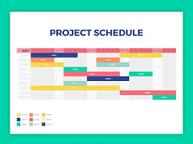
الفصل
3
المزايا
يساعد في إدارة الوقت بفعالية.
يوفر خريطة طريق واضحة لعملية البحث.
يضمن إتمام جميع المهام ضمن الجدول الزمني المقترح.
www.midocean.ae

Slide 56



شكراً لكم

